Slide 1
Séminaire Pilote COAT CNRS
Connaissance Ouverte à Tous

Slide 2
Agenda - matin
10h30-12h20 Le matin est consacré à ce qui est "générique" pour le projet COAT – observation apprentissage Mooc, kTBS performances, Trace-Me, Ingénierie d'indicateurs" : Alain Mille, Fatma Derbel, Vincent Llaurens, [Yassine Chaieb et Viktoriya Nikolova, absents, seront représentés par Fatma Derbel]
10h30 Accueil et présentation de la journée (Alain)
10h40 Présentation générale du dispositif COAT à Lyon et de son impact dans le paysage de la recherche (Alain Mille)[Slides]
10h45 Observer un Mooc ? (Alain Mille) Présentation de la contribution COAT -> dispositif de constitution d'une base de connaissances à partir de l'observation. [Slides]
11h Le dispositif Trace-Me / Collecte : L'implémentation et la démonstration sur FOVEA. Le dispositif SamoTrace-Me / Assistant générique, Indicateurs (Alain, Fatma) [Slides + DEMO]
11h30 Discussion
11h45 La question des performances d'une approche "base de connaissances" : Tests et optimisation de la plateforme kTBS (Vincent).[Slides]
12h Discussion

Slide 3
Agenda : après-midi (1)
A 12h20,départ pour le déjeuner – Philippe Lalle, Amélie Cordier, Patrice Thiriet, Emmanuel Bettler, Christophe Batier les 3 membres de la délégation et Alain Mille déjeunent à Domus.
13h45-16h45 Les Moocs – Moocs FOVEA, IDEAL, (économie web et économie européenne) (Christophe Batier, Patrice Thiriet, Alain Mille, Amel Corny, Olivier Georgeon, Aurélie Kong Wing Chang, Amélie Cordier)
13h45 : Développer un Mooc à Lyon1 (Christophe Batier, Amel Corny, Emmanuel Bettler)
13h55 : Le Mooc FOVEA : sa conception, son fonctionnement, premiers bilans, (Patrice Thiriet, Alain Mille) : [présentation orale + DEMO]
14h10 : Discussion
14h20 : Le MOOC IDEAL : son origine (la recherche), sa conception, ses enjeux (Olivier Georgeon, Aurélie Kong Wing Chang) :[Présentation orale + DEMO des premières propositions)
14h35 : Discussion
14h45 : Les MOOCS à l'ENS-Lyon -> Economie du Web (bilan), Economie Européenne (en cours de conception), les Moocs de FUN (Alain Mille) (Slides support de présentation orale)
14h50 : Discussion

Slide 4
Agenda : après-midi (2)
15h-16h45 Actions recherche : outils enseignants pour les Moocs (Stéphanie Jean-Daubias, Nathalie Guin, Brice Buffa, Bryan Kong Win Chang, Florian Clerc, Baptiste Cablé, Marie Lefevre) + Alain Mille
15h : Générateurs semi-automatiques d'exercices : un outil pour l'auto-évaluation. Baptiste, Brice … [Slides + DEMO]
15h15 : Conception d’un Langage d’Interrogation des Traces Accessible à des Non-Informaticiens, Mise en place de la personnalisation dans le cadre d’un MOOC : Nathalie, Bryan et Florian… [Slides + DEMO]
15h30 : Projet d'Assistance Epiphyte : Stéphanie [Slides]
15h35 : Discussion / actions recherche
15h50 : Debriefing avec la délégation (Alain + délégation)
16h45 Départ de la délégation

Slide 5
Rappel des objectifs
Mettre en place des projets « Conception-Recherche » sur le Pilote Lyon
Instrumenter des Moocs Lyonnais à des fins d’observation et de recherche
Fournir un appui théorique et pratique à la mise en place de Moocs
Mission Nationale : développer l’expertise CNRS / apprentissage numérique à l’ère du web.
Livre blanc sur le phénomène de l’éducation numérique à l’ère du web

Slide 6
Le Pilote de Lyon
Co-financement CNRS(10ke) + Université de Lyon (96ke)
Deux terrains de conception-recherche
Lyon1 : Mooc Fovea (Patrice Thiriet, Anatomie 3D).
Lyon1 : IDEAL (Olivier Georgeon, Apprentissage Développemental)
(ENS-Lyon : Economie du Web)
ENS-Lyon : Economie Européenne? -> FUN
Une équipe d’ingénierie de l’observation (actuellement : 21 mois ingénieur, 9 mois de stagiaires)
Une équipe de recherche (actuellement : 30 mois stagiaires, 9 mois Post-Doc, 3 mois ingénieur)

Slide 7
COAT : national et international
Repérage national et international sur le sujet
+15 invitations dans des conférences, séminaires, ateliers…
Groupes de travail FUN (4 dont la responsabilité du GT recherche)
Invitation aux USA, Allemagne, Belgique, Algérie, Canada
Stagiaire au MIT sur MOOC-DB
Conférence Européenne sur les Moocs 2014 (Chair session Recherche)
Think Tank international à Dagsthul : 20 représentants des institutions Europe (Angleterre, Espagne, Autriche, Allemagne, France, Hollande, Italie, …), USA, Australie. -> manifesto pour la commission européenne
Ecole d’été CNRS (juillet 2014 à Brest)
Un projet ANR (Hubble) et un réseau ANR (Orphée) pré-acceptés
Expertise Ministère de la Culture
Entretiens du nouveau monde industriel
Un site de veille
Un site de références recherche partagées

Slide 8
Mooc : la question de la plateforme
FUN (Open Edx)
Un chantier en cours, avec un rebondissement…
Approche « Livre » interactif en ligne
Claroline Connect
Un chantier en cours, prometteur…
Approche « apprentissage collaboratif »
Open ClassRooms
Un chantier en cours, cherche partenaires…
Approche pas encore stabilisée…
5 ou 6 autres plateformes moins « dynamiques » + COURSERA

Slide 9
MOOC : la question des ressources
Des enseignants et des chercheurs mobilisés
Une équipe de conception
Contenus, didactique et pédagogie innovante
Design web
Informatique
Une équipe technique disponible
Des moyens de production (vidéo, CAO, simulateurs, impression 3D, montage)
Des outils d’observation au service de l’apprentissage -> traces réflexives, big data (un des chantiers recherche COAT)

Slide 10
Mooc : la question économique
Ce que ça « coûte » : de 5 à 80 keuros !
5 keuros (peut-être moins…) => enseignants rompus au web et ne comptant pas leurs heures…
20 keuros dans le cas standard d’une conception en comptant le temps et sans production « spéciale » == les outils de la plateforme
80 keuros pour le Mooc de prestige à fort potentiel international !
Comment financer (un mixte des moyens suivants)
Financement sur le budget de l’université ☺
Financement spécifique (co-production avec la région, la ville, le département, les fondations, …)
Auto-financement:
Déploiement en formation professionnelle -> palette de certifications payantes
Modules spécialisés d’approfondissement optionnels non gratuits
Crowdfounding = financement volontaire par les inscrits -> fondation.

Slide 11
Mooc pour les étudiants ?
Le MOOC dans son acception la plus classique n’intéresse que marginalement les étudiants
Le MOOC peut se décliner en « SPOC » (Small Private Online Courses) en complément des formations traditionnelles
Les expériences pour remplacer une UE par un « tout en ligne » sont des échecs.
Les expériences pour associer le présentiel et le numérique sont des succès (Blend Learning)

Slide 12
Une ligne éditoriale à quel niveau ?
Niveau international : EDX, COURSERA
Niveau Europe (http://www.openuped.eu/)
Niveau FUN -> rayonnement national
Niveau « OCEAN » ?
Niveau Régional ?
Niveau Site (PRES Lyon par exemple)
Niveau Université
Niveau UFR
Niveau Départements thématiques ?
INRIA ?

Slide 13
Discussion
Questions ?

Slide 14
OBSERVING AN OPEN LEARNING PROCESS

Slide 15
Argument
Massively OPEN Online Course
Understanding (the learning process) for doing -> knowledge!
Learner(s)
Tutor(s)
Teacher(s)
Designer(s)
Researcher(s)
Constructing relevant knowledge
From heterogeneous and evolving situations
For very different skills and tasks
From different sources !

Slide 16
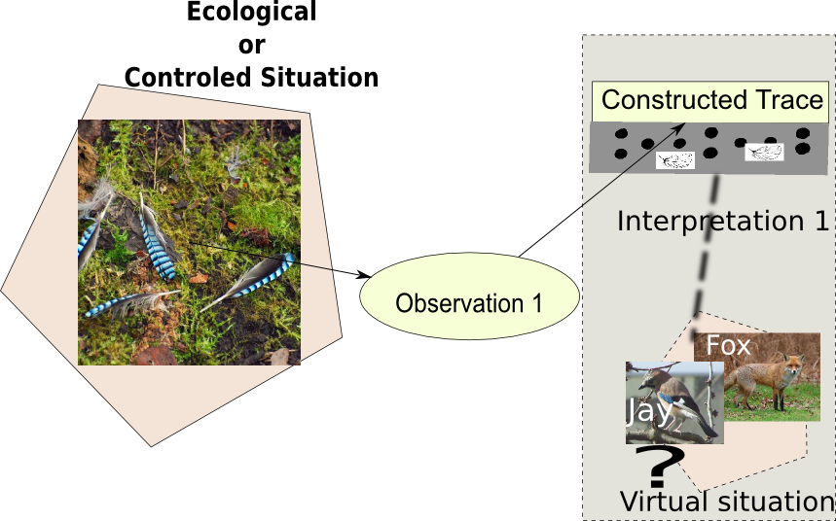
Introduction (1)

Slide 17
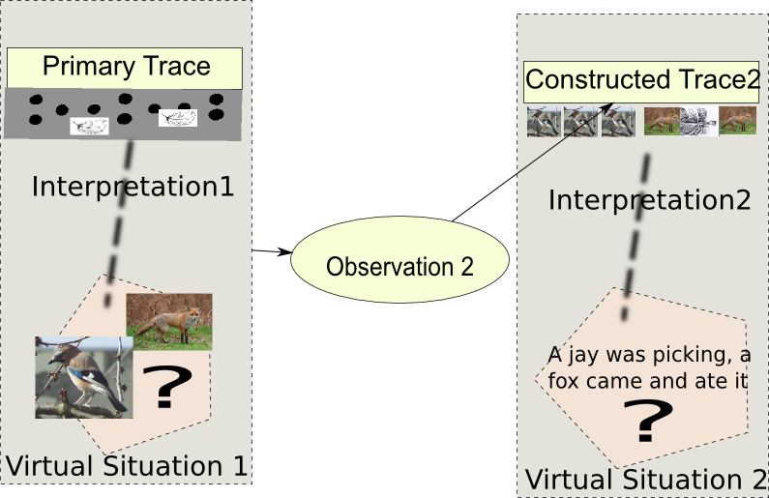
Introduction (2)

Slide 18
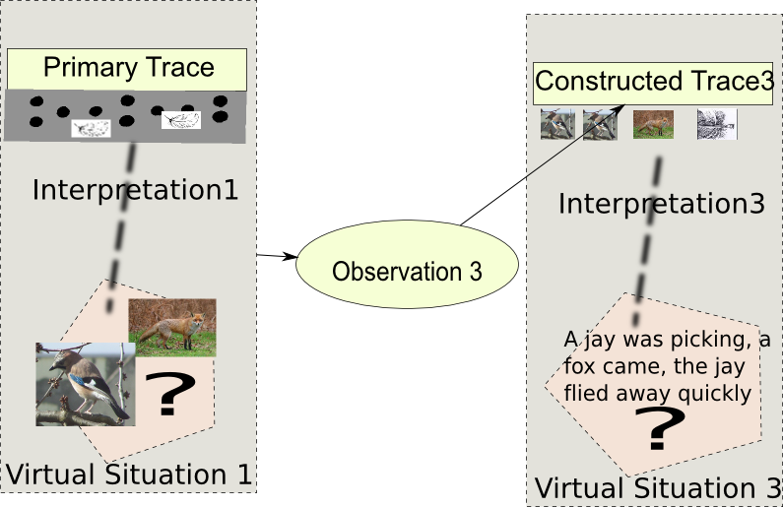
Introduction (3)

Slide 19
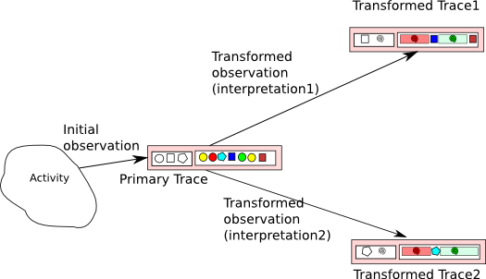
Knowledge Construction

Slide 20
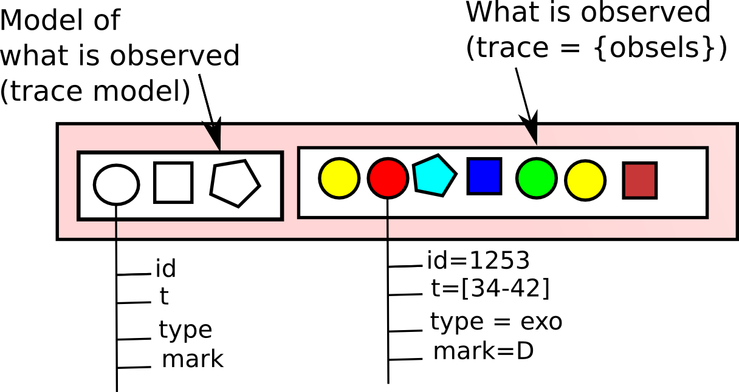
Modeled Trace

Slide 21
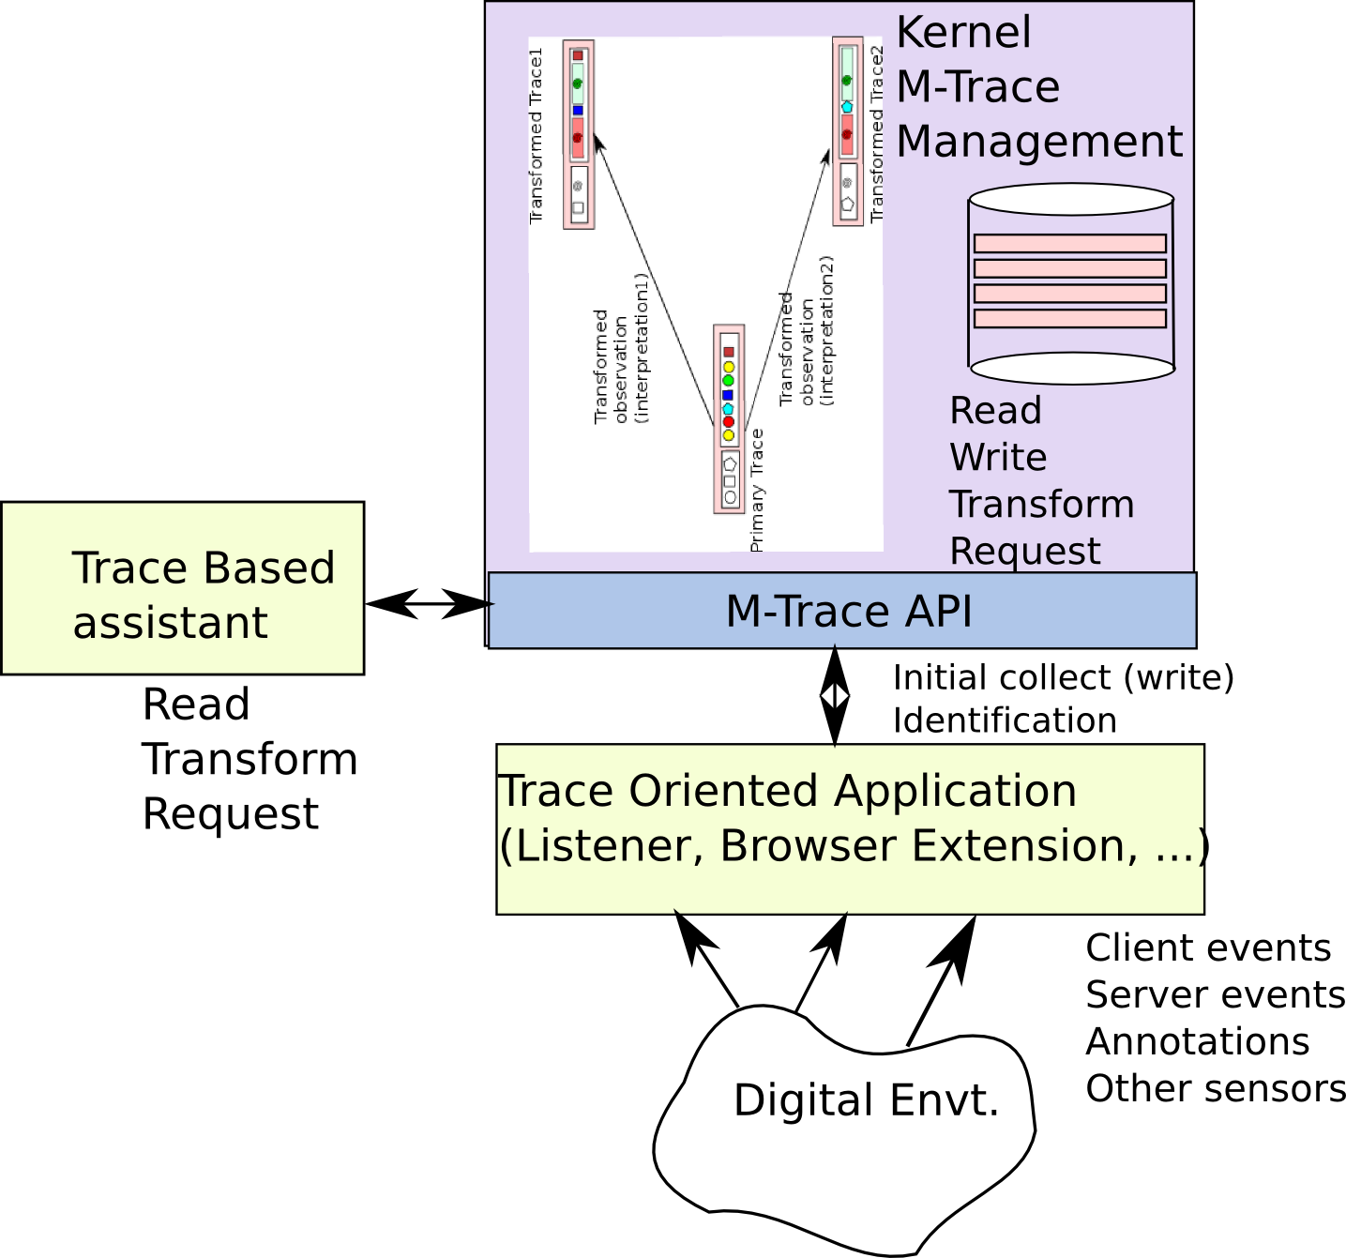
Managing M-Traces
Kernel Trace Based Management
System (RDF lib)
http://liris.cnrs.fr/sbt-dev/tbs/doku.php?id=public:ktbs

Slide 22
OBSERVING A MOOC
The learner logs in and get an ID (U-ID)
On the platform, or
(With an Open ID)
The learner selects a learning activity (A-ID)
On the platform (choosing a course)
(by defining its proper activity)
The learner asks to be traced
His trace is identified by [U-ID]+[A-ID]
His trace is stored in an independent repository, gathering server information and client information
The user can see and manage his M-Trace
The learners can “give” their traces to the teacher, manager of the learning activity for tutoring, managing, …, purposes

Slide 23
Illustration (usual situation)
Browser
(client)
Platform
Server
Platform DB
Platform page
Platform
Listener
Logs
U_1

Slide 24
Illustration (platform events as obsels)
Browser
(client)
Platform
Server
Platform DB
Platform
Listener
Platform page
+ trace listener
Logs
kTBS– users
/ platform
U_1

Slide 25
Illustration (navigator events as obsels)
Browser
(client)
Platform
Server
Platform DB
Browser
Extension
M-trace
Assistant
Platform
Listener
Platform page
+ trace listener
Logs
Browser (client) parameterized
Obsels collection
kTBS
Requests
kTBS– users
/ platform
U_1

Slide 26
Work in progress…
« Universal » trace converter for MoocDB (Kalyan Veeramachaneni kalyan@csail.mit.edu + Quentin Agren) April-September 2014
Listener for Edx FUN : application in Lyon (Mooc on European Economy), ENS-Lyon
Experiment with the Mooc FOVEA (April-May 2014)
Development of a security service for a full user control of his M-Traces (PhD Thesis : Hoang Lé, Ozalid Project) (Defense in 2015)
Capitalizing various M-Traces repositories with explicit models for further research (Learners give their M-traces for scientific investigation) (FUN working group) (April-December 2014)
Enhancing performances of the kTBMS (a RDF lib) (February-December 2014)
Developing assistants with various visualization, indicators computations, API for platforms wishing to access the learner M-Traces with a security token: open for contributions !

Slide 27
Other readings and biblio
Research questions and methods on the MOOCs What's new? (with surveys’ references)
Traced Experience Based Reasoning (other examples of using M-Traces for learning)
https://www.zotero.org/groups/coat_cnrs (a collaborative bibliography)
The GitHub of the kTB(M)S
The GitHub of TraceMe
The publications of SILEX

Slide 28
Démonstrations
Avec l’ID de Claire Démo, une étudiante virtuelle de FOVEA
Pour se former et installer Trace-me sur votre compte Claroline Connect à Lyon
La bande annonce de l’expérimentation avec des exemples…
Avec votre ID si vous vous créez un compte sur Claroline Connect (Lyon) -> http://claco.univ-lyon1.fr
Le tutoriel complet (l’assistant a maintenant évolué)

